Slide 1



中西选举制度比较分析
——以中美选举制度比较分析为例
班 级：政治学与行政学一班 时 间：2023年05月 组 别：第十五组
小组成员： 张萌圆 李俞芳 朱笑霄 王豫琳 李铭心

Slide 2


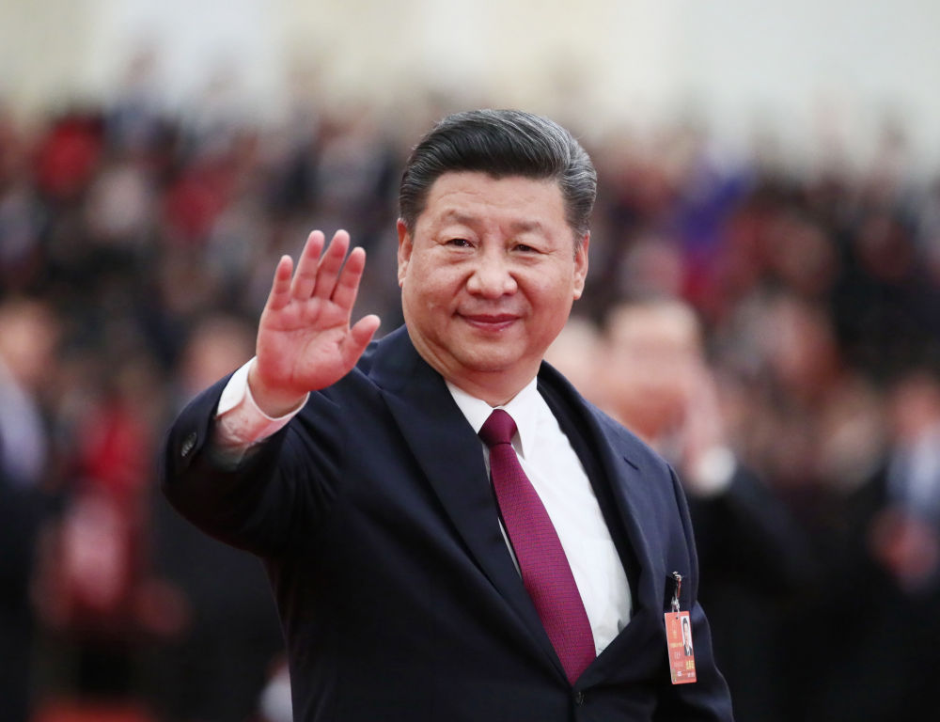

西方政坛频现“黑天鹅”事件，刚刚过去的新冠肺炎疫情，更是打破了以美国为首的西方世界多年来苦心编织的“政治神话”，许多政客面对疫情或“甩锅”推责，或任性妄为，结果导致疫情失控，以美国为主的西方国家更是长期处于世界疫情风暴中心，疫情之下的美国总统大选更是乱象丛生，奇闻不断。
与此相反，中国保持战略定力，通过选贤任能、聚天下英才而用之，持续创造“中国奇迹”，充分发挥中国特色社会主义制度优势，统筹做好疫情防控和经济社会发展，疫情防控取得重大战略成果，成为全球首个实现正增长的主要经济体。“政治路线确定之后，干部就是决定的因素”，选人用人制度更是带有根本性、全局性，那么接下来我们将从以下几个方面，从中美选举制度差异来透视中西方选举制度的差异：
研究背景及意义
Research Background and Significance

Slide 3

什么是选举制度？
选举制度主要是统治阶级依据法律规定，通过相关程序，对国家公共事务人员进行公开选举的各项制度总和，以实现政治权力的获得和行使，促进国家政治环境的平稳。
由于不同国家和民族的风俗习惯和历史特点，以及生产力的发展水平等多种因素不同，导致国际行为体的政治选举制度产生差异，包括选举程序、选举方法和选举效果等方面，都出现了或多或少的差别和不同，主权国家和非政府组织等政治行为体对政治选举制度的发生、发展和完善等工作方式上，采取了不同的政治方法和应对策略，在一定程度上促进了政治选举制度的有效推进和不断完善。
同时，伴随全球化趋势在国家和地区间的深入发展，新的社会现象和多种元素渗透到政治选举中，如中国全国人大的电子投票，美国奥巴马利用互联网拉动选举，都在一定程度上促进了当代政治选举的多样化特点，也反映出选举已经成为不同政治行为体实施政治活动的有效方式和常态模式。
研究背景及意义
Research Background and Significance

Slide 4
目录
Contents
01
02
中西选举制度差异原因
中西选举制度相同点
03
04
中西选举制度差异点
中西选举制度特点比较

Slide 5
01
中西选举制度差异原因

Slide 6

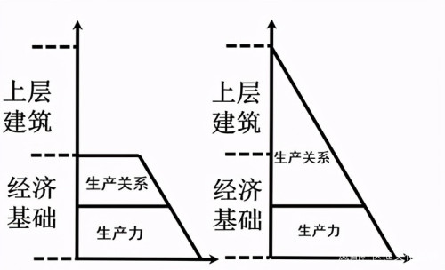
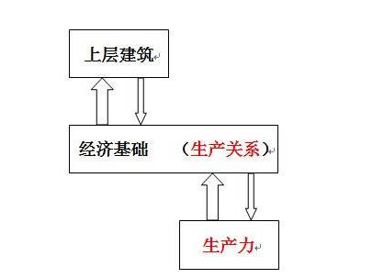
中西选举制度差异原因
（一）经济基础
西方资本主义国家的经济基础是私有制，其社会生产资料受控于资产阶级，而资产阶级之间又是互相制约的，那么由于彼此竞争的关系，西方的选举制度是为适应这种私有制而诞生的。
回归到中国，由于公有制是中国的经济基础，生产资料是由全民或集体所有的。经过近些年的发展，中国的非公有制经济也有了长足的进步与发展，在这种以公有制经济为主体、多种所有制经济共同发展的前提下，缓和的选举制度就不失为当下中国选举制度的首选。
马克思说过：“经济基础决定上层建筑。”
作为上层建筑序列的选举制度，当然也无法摆脱受制于经济基础的命运。
中西选举制度差异原因
中西选举制度相同点比较分析
内容主题概括
中西选举制度差异点比较分析
中西选举制度特点比较分析
内容主题概括

Slide 7
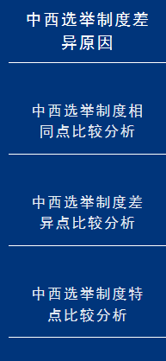
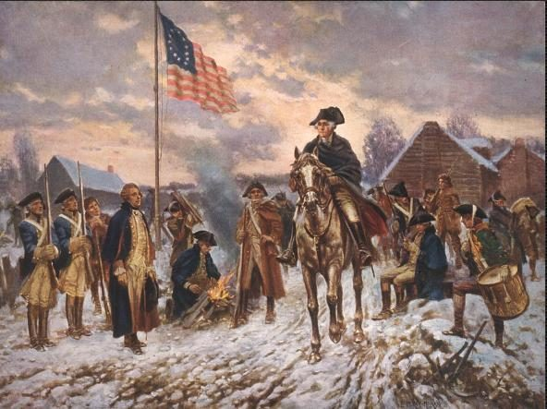

中西选举制度差异原因
（二）意识形态
“中国和西方国家有不同的历史文化，因此有着不同的意识形态”但是不论是西方国家的民主大选还是中国的人民代表大会制度，都是符合两国政治文化特点的。
研究背景及意义
从历史文化的发展来看，西方大多数国家都经受过移民文化的影响，各个不同的民族、文化、语言、习惯混杂在一起。所以，西方的政治见解呈现出多样化。同时由多元文化混杂的历史经验又使他们善于处理这样的情形，因此不同的政治思想又可以不分主次的共存。
研究内容及目标
内容主题概括
研究思路及方法
内 而中国虽然也是个多民族国家，但归根结底还是属于统一文明、血缘体，拥有近乎同样的文化习惯以及民族认同感。所以，在历史的影响下，中国更善于处理的是统一文明体内部的统一与和谐，否则会产生混乱，甚至是战争。这也是为什么经过近百年的斗争后得出了一党执政、多党合作的政治体制和民主集中的政治生活方式两个结果的原因。
研究进度及安排

Slide 8

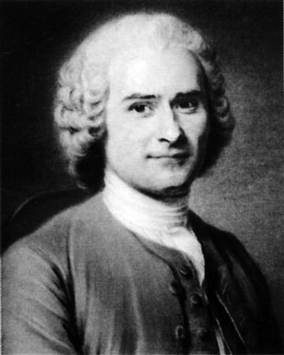
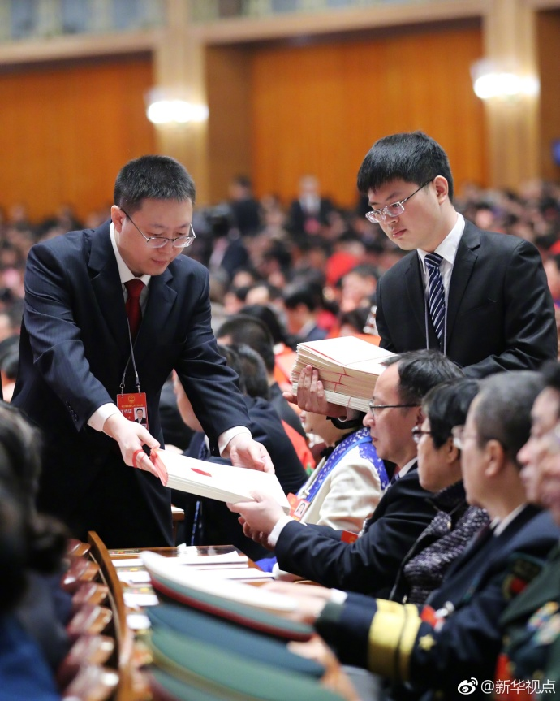

中西选举制度差异原因
（三）理论基础
西方选举制度是资产阶级革命的胜利成果，是在资产阶级确立经济和政治上的统治之后产生和发展起来的，其理论基础是人民主权学说。根据“人民主权”理论，资产阶级创造了代议制的形式，让人民选举代表机构，由它来行使人民委托给它的权力。
中国选举制度建立在马克思主义理论与中国实践相结合的基础上，同时吸收前苏联的选举经验,批判地继承了西方资本主义民主政治制度。在新民主主义革命时期，毛泽东在《新民主主义论》中提出，中国可采取人民代表大会的制度，由各级代表大会选举政府，但必须实行无男女、信仰、财产、教育等差别的真正普遍、平等的选举制度。随着人们对发展民主的期望，选举改革还会进一步发展。
研究背景及意义
研究内容及目标
内容主题概括
研究思路及方法
研究进度及安排
内容主题概括

Slide 9
02
中西选举制度相同点

Slide 10
中西选举制度相同点比较分析
中西在选举原则上都遵循普遍原则、平等原则、秘密投票原则、直接选举与间接选举相结合等原则。
1.选举权的普遍性原则。只要具有该国国籍并年满18 周岁的公民，不受民族、种族、性别、家庭出身、宗教信 仰等的限制，都享有选举权，但有限制条件的如依法被剥夺政治权利的人除外。
2.选举的平等性原则。凡选民在权利和地位上一律平等。每人在每次选举中只有一次投票权并且每票的价值相等。“一人一票，每票同值”。
3.秘密投票的原则。秘密投票，又称无记名投票，指选民遵循选举法规定按照自己的意愿填写选票并亲自投入票箱。选票不署名，不向他人公开。
4.直接选举和间接选举相结合的原则。中国《选举法》第二条规定：“全国人民代表大会的代表省、自治区、直辖市、设区的市、自治州的人民代表大会的代表，由下一级人民代表大会选举。不设区的市、市辖区、县、自治县、乡、民族乡、镇的人民代表大会的代表，由选民直接选举。”美国大多数州实行直接预选的方式，并没有直接选举总统，而是选举总统选举团的选举人。
研究背景及意义
研究内容及目标
内容主题概括
研究思路及方法
研究进度及安排
内容主题概括

Slide 11
03
中西选举制度差异点

Slide 12
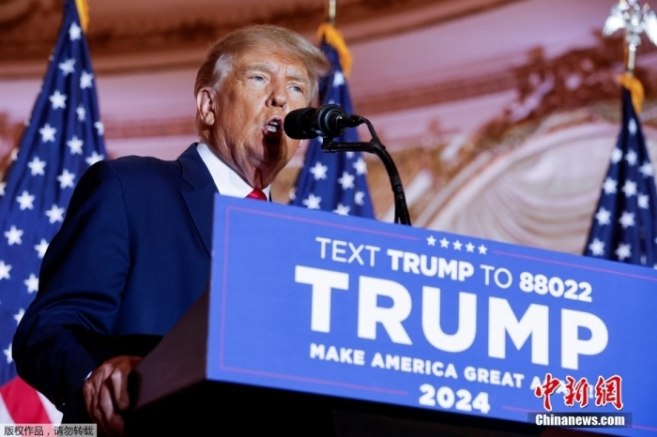

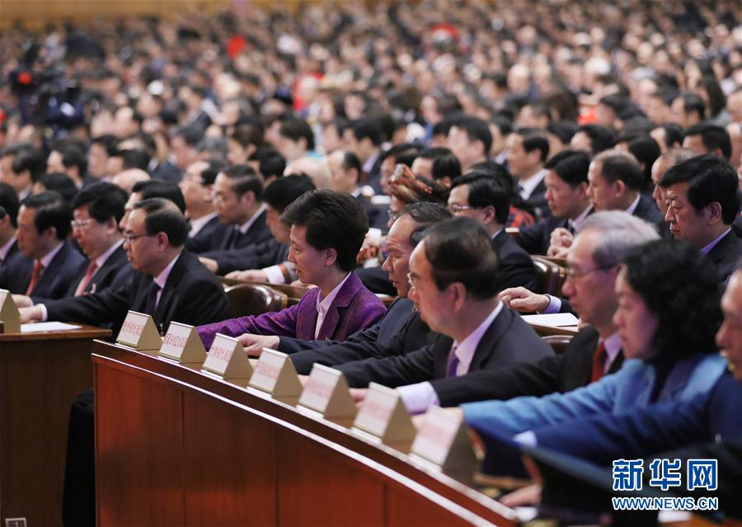
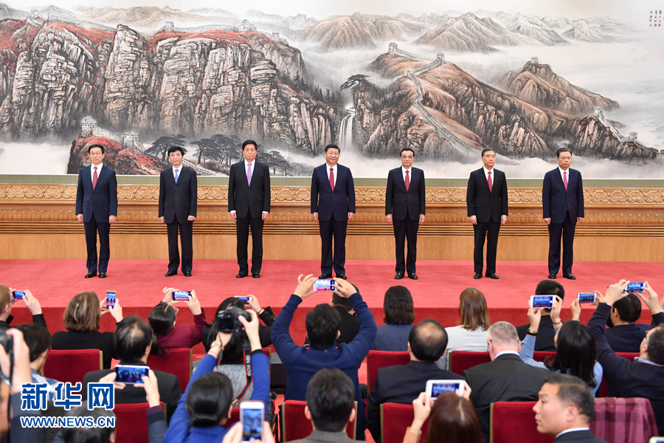
中西选举制度差异点比较分析
（一）选举制度的前提 政党制度和选举制度密切相关，政党掌权通过选举来实现。中国实行中国共产党领导的多党合作与政治协商制度，中国共产党是执政党，其他各民主党派是参政党。中国的各项选举制度要坚持以中国共产党的领导为前提，人民的根本利益是一致的，有统一纲领。 美国是两党制国家，各党派之间是执政党与在野党的关系，各自代表不同的利益有着不同的纲领，竞选是党派之争,其选举制度不需要以接受某一个党派的领导为前提。
（二）选举代表的利益 中国的权力机关是全国人民，代表大会和地方各级人民代表大会。中国的人民代表代表着各阶层人民群众的利益，反映人民意志，为民说话，是绝大多数人利益的代表。
美国的民主从总体上说是代表少数人的利益，其实只是代表部分资产阶级的利益。
研究背景及意义
研究内容及目标
内容主题概括
研究思路及方法
研究进度及安排
内容主题概括

Slide 13
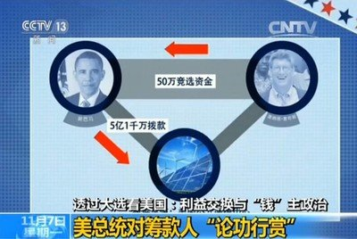

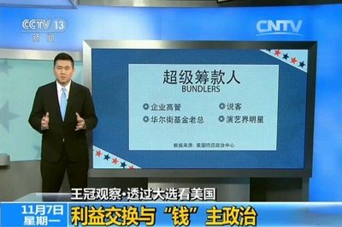
中西选举制度差异点比较分析
（三）选举经费来源
在大多数西方国家如美国，选举经费的来源主要由两个渠道:一是政府资助, 二是政党和候选人自筹，但政府资助的经费只占所有选举经费的很小一部分，政党和候选人自筹的经费是选举经费的主要来源，因此也逐渐演变为西方政治献金制度，捐赠者“投桃”，被捐者上台后“报李”。
与西方政治献金合法化截然不同，中国的领导干部必须坚持全心全意为人民服务的根本宗旨，不得接受任何团体或个人的捐赠。中国《选举法》确立了“公费选举”原则, 即全国人民代表大会和地方各级人民代表大会的选举经费, 一律由国库开支。
研究背景及意义
研究内容及目标
内容主题概括
研究思路及方法
研究进度及安排
内容主题概括

Slide 14


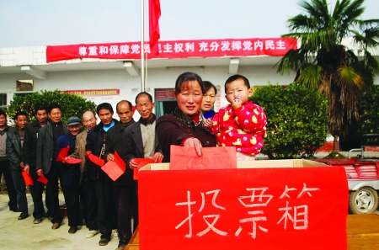
中西选举制度差异点比较分析
（四）在选民和候选人之间的互动关系上的差异
在西方资本主义国家, 广大选民是通过竞选了解候选人的。在西方资本主义国家, 想当总统或议员, 必须展示自己, 宣传自己, 让选民充分地“了解”自己。为此, 资本主义国家普遍实行竞选制度。在竞选期间, 利用报刊、电视、电台等多种宣传工具和场所, 采取各种形式在其竞选地区周游、发表演讲, 向选民反复讲解自己的主张, 许下种种诺言, 以求选民对自己的信任, 争取多数选票,使自己当选。
在中国, 广大选民是通过介绍了解候选人的。中国现行选举法规定:选举委员会或者人民代表大会主席团应当向选民或者代表介绍代表候选人的情况。推荐候选人的政党、团体和选民、代表可以在选民小组或者代表小组会议上介绍所推荐的候选人的情况, 但是在选举日必须停止对代表候选人的介绍。
研究背景及意义
关键词1
关键词2
关键词4
研究内容及目标
请在此输入正文内容，对重要信息进行概括2-3句即可。请在此输入正文内容，对重要信息进行概括2-3句即可。
请在此输入正文内容，对重要信息进行概括2-3句即可。请在此输入正文内容，对重要信息进行概括2-3句即可。
请在此输入正文内容，对重要信息进行概括2-3句即可。请在此输入正文内容，对重要信息进行概括2-3句即可。
请在此输入正文内容，对重要信息进行概括2-3句即可。请在此输入正文内容，对重要信息进行概括2-3句即可。
研究思路及方法
研究进度及安排

Slide 15
中西选举制度差异点比较分析
（五）选民资格和候选人资格的确定方法
中国的选举人和被选举人的资格相同。中国《选举法》第一章第三条规定：“中华人民共和国年满十八周岁的公民，不分民族、种族、性别、职业、家庭出身、宗教信仰、教育程度、 财产状况和居住期限，都有选举权和被选举权。依照法律被剥夺政治权利的人没有选举权和被选举权。”
美国相关选举制度的规定表明选举人和被选举人的资格有不同的规定。①选民：年满18周岁的美国公民达到所在州的居住 要求；②参议院议员：年满20周岁的美国公民，至少在美国生活九年，是选举所在州居民；③众议院议员：年满25周岁的美国公民，至少在美国生活九年，是选举所在州居民；④总统：美国本土出生的公民年满35周岁，在美国居住年满14周年。
研究背景及意义
研究内容及目标
内容主题概括
（六）在候选人提名的方式上的差异
研究思路及方法
西方国家议员和总统候选人实行的是自愿申报制度，即个人提出申报，党内挑选确定，然后再以某选区候选人的方式正式提出。这种候选人自愿申报制度其优点在于不仅可以避免候选人过多的问题，而且申报者有当议员或总统的愿望,也具备当议员或总统的能力，有利于保证议员素质和议会的工作质量。然而这种申报制度弊端是候选人的提名权实际上已被资产阶级大党所垄断，普通选民只能在资产阶级选定的候选人里“自由选择”。
在中国，人民代表大会的代表候选人，是按选区或者选举单位提名产生的；各政党、各人民团体，可以联合或者单独推荐代表候选人，选民或者代表10人以上联名也可以推荐代表候选人。从形式上看，这种候选人的提名方式更多地体现了选民的意愿。
研究进度及安排
内容主题概括

Slide 16
中西选举制度差异点比较分析
（七）政党在选举中作用上的差异
在西方国家，政党只有在选举中获胜才能上台执政。因此，政党的工作重心就是进行选举活动。资产阶级政党在非选举期，不是处于休眠状态，就是为下次竞选做准备，只有在选举期间各政党才形成一种力量。而选举几乎被资产阶级政党所垄断，各政党不仅在纲领和口号上适应选举的需要，而且在组织结构上也为适应选举的需要而进行必要的设置。虽然也有官方建立的选举机构，但这些机构的工作是由资产阶级政党包办的。在选举中真正发挥作用的还是各政党自己建立的庞大的竞选班子，它是竞选运动的总指挥部，广大选民只是资产阶级政党上台执政的工具而已。
在中国，共产党的领导地位是法定的，同选举没有关系，参加选举也不是共产党的工作重点，但选举制度的运行是在中国共产党领导下发挥作用和功效的。主要体现为：其一，中国选举制度的民主原则和民主程序都由宪法、选举法以及有关选举的规范性文件体现出来的。而这些规范性文件是在党的领导下，通过最高国家权力机关制定的。其二，在选举各级人大代表时，党都要推荐一定数量的党内优秀分子，使执政党员在各级人大占相当比重，通过党员代表贯彻党的方针政策。在中国，不允许任何政党、政治团体干预选举过程，决不允许存在法律规定的选举组织机构以外的选举机构的存在。
研究背景及意义
研究内容及目标
W
研究思路及方法
O
T
研究进度及安排

Slide 17
04
中西选举制度差异
特点比较

Slide 18
中西选举制度差异特点比较分析
通过中美两国政治选举的差异性比较可以看出，双方在选举制度上存在一些特点。
1.广泛性。无论中美两国选举的程序和方式如何，双方选举都是面向全社会，将广大人群纳入到选举范围之内，因而体现了选举过程中最广泛人群参与的特点。 2.平等性。对于中美两国来说，两国选民在参与选举的过程中，都具有平等性特点，尤其是对于普通选民来说，在选举人与被选举人的年龄结构和权利及义务上，都具有平等性。 3.独立性。中美两国由于历史背景、文化传统、意识形态、政治制度等方面存在很多不同，因而双方的政治选举具有各自的独立性，不仅在选举经费上，而且在当选制度上，有很大的不同。 4.稳定性。虽然中美双方政治选举制度不同，但是两国在多年的政治选举中依据各自制定的规则，使双方的政治生态保持了长期的稳定性，这也在一定程度上反映出两国政治选举制度的优越性。因此，中美两国政治选举制度具有符合本国国情的社会规则和历史特点。
研究背景及意义
研究内容及目标
研究思路及方法
研究进度及安排

Slide 19
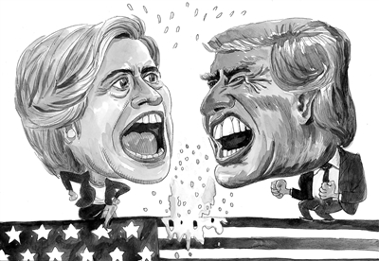
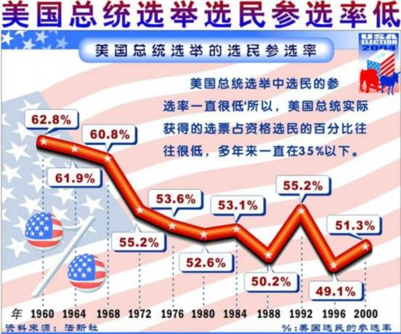
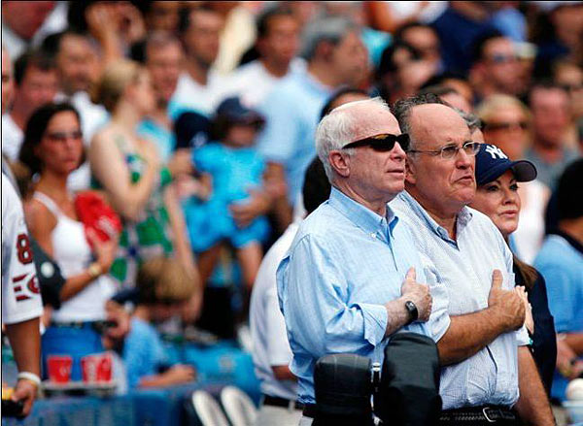
总结
纵观美国总统大选，表面看来十分民主，选举制度也十分完善，但原则与实践相矛盾。事实上，西方国家自由与平等的理想仍然更多地仅仅停留于原则，但在实践中仍然有许多因素阻碍着这些理想的真正实现。美国选举制度的原则与实践的矛盾，主要表现为自由和平等理想在形式上的实现与实质上的不足之间的矛盾。
那么与之相比，中国的选举制度原则与实践是相统一的。 中国的选举具有广泛性和真实性，享有选举权的人比较普遍，选举经费由国库开支，并有各种物质的、法律的、制度的保障。
研究背景及意义
研究内容及目标
研究思路及方法
研究进度及安排

Slide 20

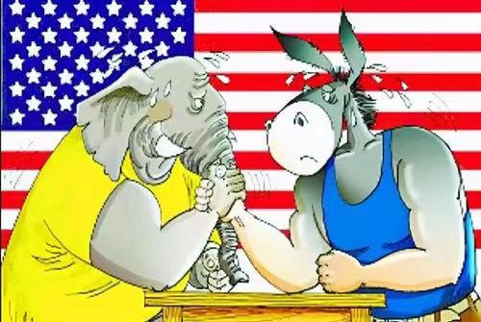

总结
选举制度是民主政治制度和政治文明重要组成部分。西方国家选举制度是适应资本主义私有制为基础的经济制度的民主形式，是决定资产阶级哪个政党上台执政的主要方式。 而中国的选举制度是适应社会主义公有制为基础的经济制度的民主形式，是实现人民当家作主的重要方式。
虽然西方国家的选举制度在一些具体制度和技术手段上具有一定的合理性和科学性，但我们只能批判地借鉴、汲取一切积极、有用的成果，才能为发展和完善有中国特色的选举制度服务。
研究背景及意义
研究内容及目标
研究思路及方法
研究进度及安排

Slide 21
感谢聆听，不足之处请批评指正！

